Slide 1
综合性学习：难忘小学生活
部编 RJ·六年级下册

Slide 2
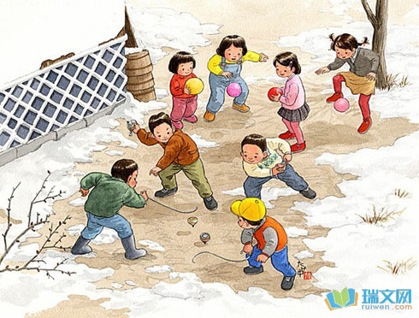
导入新课
播放歌曲《童年》，一起演唱。

Slide 3
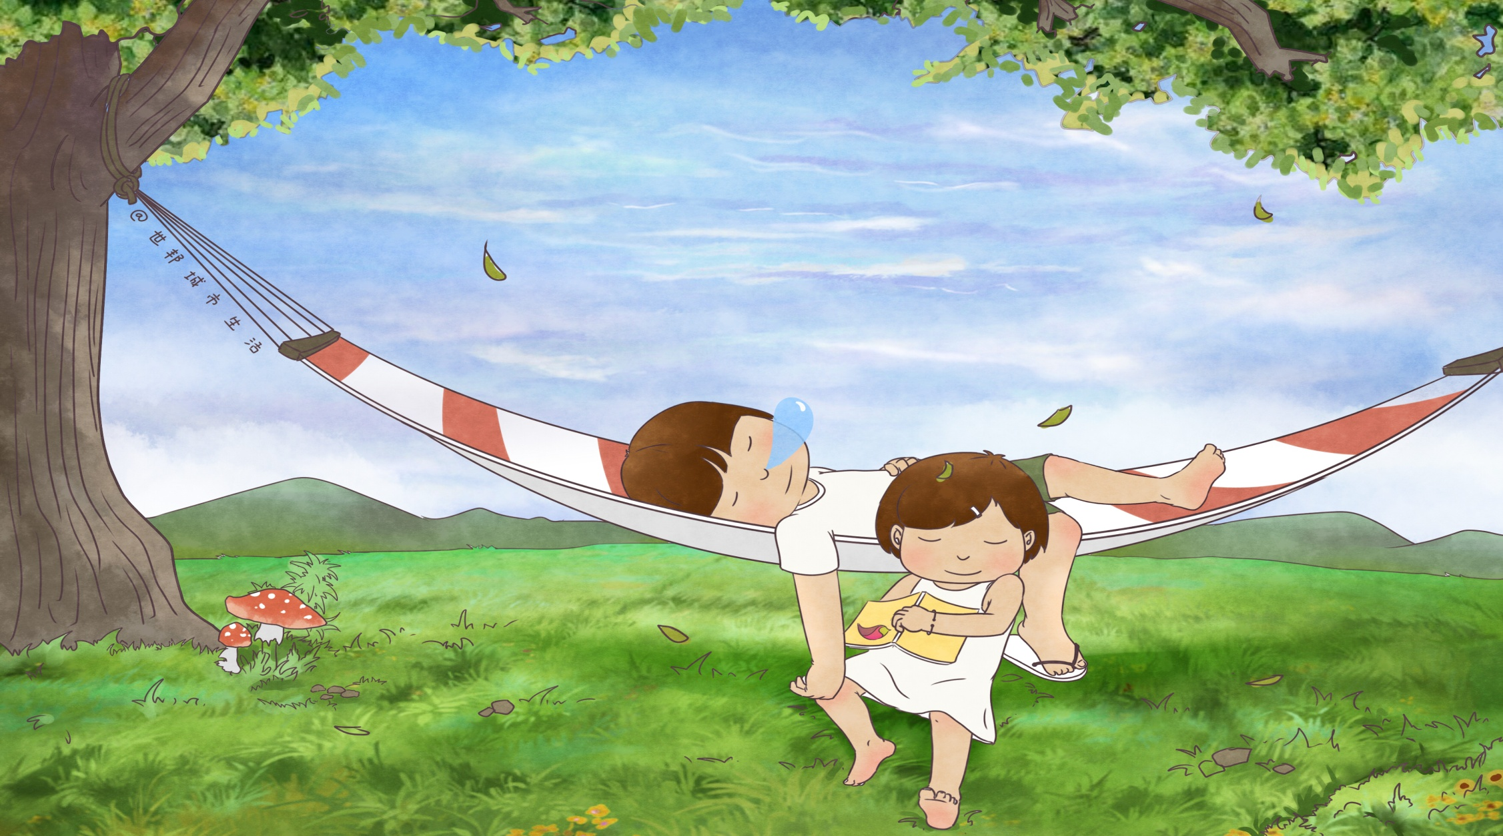
回忆往事

Slide 4
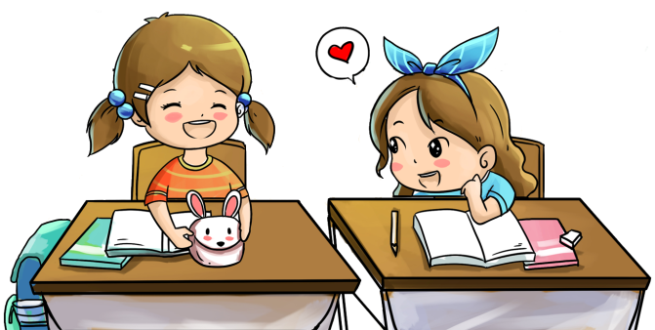
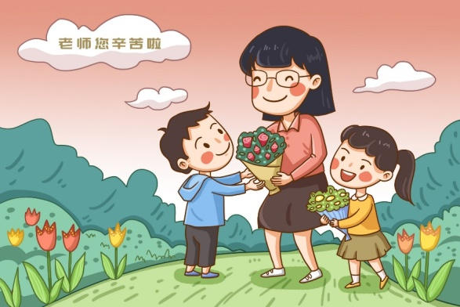
制订整体活动计划
活动主题——
难忘小学生活
活动目的——
向师友、向母校告别

Slide 5
活动建议
填写时间轴
借助时间轴回忆六年的小学生活，选取有代表性的内容与同学分享。

Slide 6
分享难忘回忆
借助时间轴回忆六年的小学生活，选取有代表性的内容与同学分享。

Slide 7
制作成长纪念册
搜集、整理自己的成长经历，用心制作一本成长纪念册。

Slide 8
1 老师领进门
课文先写“我”读小学时遇到了位口才 、文笔都很好的田老师，再写田老师每讲课都会演绎一个引人入胜的故事，为“我”从事文学创作打下了基础，表达了“我”对田老师的深深感激之情。

Slide 9
《老师领进门》这篇文章让我感受到启蒙老师对我们一生的影响可真大呀！
是呀，我也想起了自己的启蒙老师……

Slide 10
2 作文上的红双圈
这篇课文主要讲述1972年5月，“我”参加了学校举办的“红五月”征文比賽，语文老师给“我”的参赛作文《补考》打了九十八个红双圈，使“我”的作文发表在刊物上，“我”受到了激励，走上了文学创作的道路，成为知名作家的事，体现了老师对学生人生的影响，表达了“我”对恩师的无限感激。

Slide 11
思考：在成长的道路上，一点小小的鼓励，一个淡淡的微笑，往往能给人无穷的力量。类似于文中作者的事情，你经历过吗？
老师的夸奖：
你真棒！
老师的鼓励：
点亮我的心灯！

Slide 12
这两篇文章勾起了我们对恩师、对一些对我们有积极影响的事情的回忆。我们也可以拿起手中笔，把对这些人事的感恩之情写出来！
温馨提示：
文不在长，贵有真情实感。

Slide 13
文字有温度，声音传真情，小组内交流一下我们对这些美好的怀念和感恩之情吧！

Slide 14
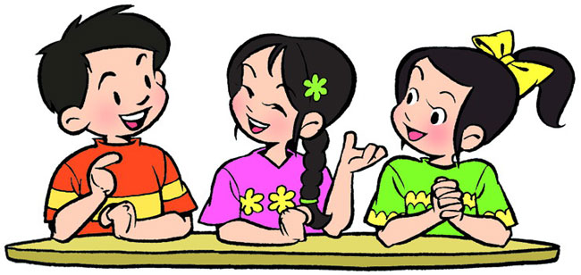
我先来吧，我来读一下《我的启蒙老师》……

Slide 15
实践活动作业
1.继续完善修改自己写的作品。
2.继续回忆往事，可以翻看自己的日记、照片，或者别人送的纪念品等，还可以跟亲友一起回忆，把印象最深的人或事写在时间轴相应的时间点上，也可以把照片贴在旁边。

Slide 16
时间轴
一年级
Notes:
If? 本单元的课文中有很多这样的语句，值得我们品味、
积累。
词句段运用“
)元旦快到了，为元旦联欢会设计一个海报吧。要有打动人的宣传语，还可
以配上好看的图画，看看谁制作的海报最吸引人。
.#
IE 餘 德 罐

Slide 17
请大家根据自己整理的时间轴，选取有代表性内容与小组内同学分享，如令人难忘的集体活动、有特别意义的纪念品、舍不得的人等。

Slide 18
小组内可以推荐一两个同学跟大家共享感动与美好！
我来分享一下三年级时那次难忘的路队比赛……

Slide 19
我跟大家分享这张照片背后的故事，这是我在二年级时照的……
猜猜我手里拿的什么礼物？这是五年级时数学老师送给我的……

Slide 20
大家的分享都很精彩！这又勾起了我们太多的回忆。我们的时间轴还可以再丰富些。写不开也可以只记录关键词。

Slide 21
时间轴
一年级
Notes:
If? 本单元的课文中有很多这样的语句，值得我们品味、
积累。
词句段运用“
)元旦快到了，为元旦联欢会设计一个海报吧。要有打动人的宣传语，还可
以配上好看的图画，看看谁制作的海报最吸引人。
.#
IE 餘 德 罐

Slide 22
我们借助时间轴回忆了六年的小学生活。现在我们筛选出最能反映你小学生活的、有代表性的资料，作为制作成长纪念册的内容。

Slide 23
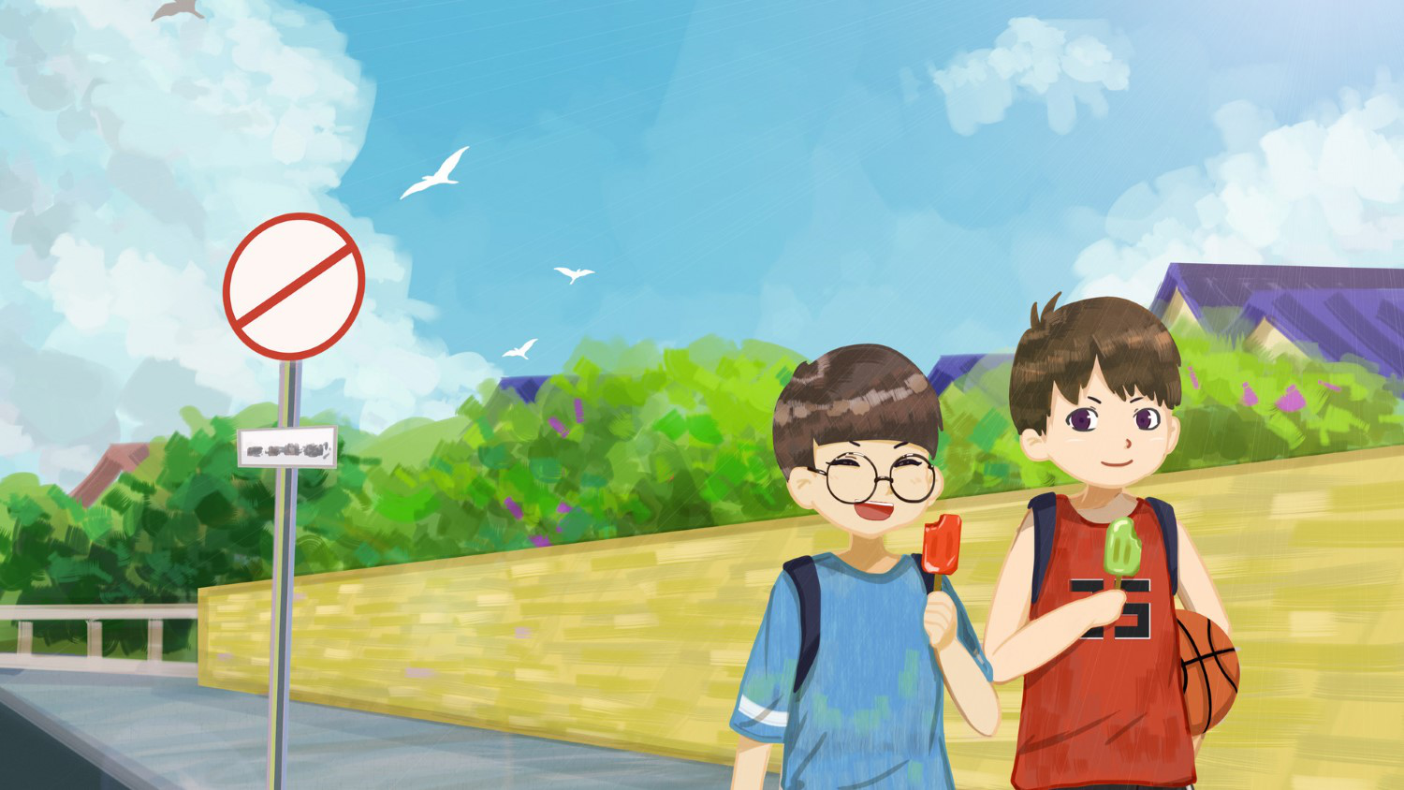
成长纪念册

Slide 24
想想怎样给收集的资料分类，才能更好地呈现在成长纪念册中？
可以采用“编年体”的方式制作成长纪念册，把小学六年的学习生活一年一年展示出来；也可以采用“栏目式”，按照不同的栏目把内容分成几个部分。
让我们选择自己喜欢的方式给筛选出的材料分类吧！

Slide 25
编年体
一年级——我上学了
二年级——我进步了
三年级——我长大了
四年级——我学会了
五年级——我做到了
六年级——我毕业了
栏目式
发展足迹
多彩生活
才艺集萃
班级之最
毕业赠言
Notes:
If? 本单元的课文中有很多这样的语句，值得我们品味、
积累。
词句段运用“
)元旦快到了，为元旦联欢会设计一个海报吧。要有打动人的宣传语，还可
以配上好看的图画，看看谁制作的海报最吸引人。
.#
IE 餘 德 罐

Slide 26
你也可以按照自己的想法从其他角度进行分类……

Slide 27
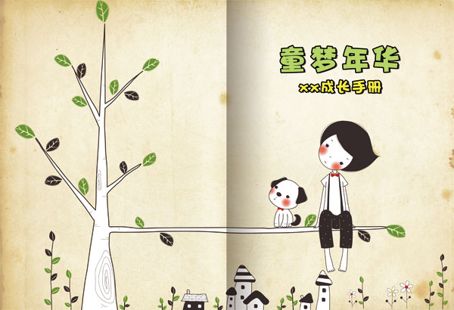

Slide 28
封面
扉页
正文

Slide 29
怎样编排成长纪念册呢？
1.给成长纪念册取一个贴切的名字，设计个性化的封面。
2.扉页为“卷首语”或“成长感言”，可以自己写，也可以请老师和家长写。
3.正文内容按照一定顺序编排，呈现的方式多种多样，如，每张照片配以简短、有趣的文字介绍，每个部分加一个合适的小标题。
有的资料不能直接拿来就用，还需要进行修改，如有的文章太长，可以从中节选一段最有价值的。
制作成长纪念册，最好能表现出你的独特个性和创意。

Slide 30
现在同学们开始编排自己的成长纪念册吧！在编排的过程中，大家可以互相协助，老师也愿意随时为你服务！

Slide 31
我们先自己编排，之后互相欣赏，互相提建议，编一本完美的成长纪念册！

Slide 32
和大家分享你的成长纪念册。

Slide 33
这段时间我们用各种方式回忆了小学生活，让我们永远记住美好，感恩生活！课下同学们继续编排自己的纪念册吧。

